Slide 1
Spotkanie informacyjne dla organizacji pracujących na rzecz osób z niepełnosprawnością intelektualną

Slide 2
Czym jest Europejski Korpus Solidarności?
Europejski Korpus Solidarności to program UE skierowany do organizacji i młodych ludzi, którzy chcą się zaangażować w działania solidarnościowe w różnych obszarach.
Program daje młodym ludziom w wieku 18-30 lat możliwość zdobycia bezcennego doświadczenia i nowych umiejętności.

Slide 3
Program Europejski Korpus Solidarności
Inicjatywa Komisji Europejskiej uruchomiona 5 października 2018 r.
Wspiera cele KE zawarte w Strategii na rzecz Młodzieży
Zbudowany na bazie 25 lat doświadczeń europejskich w dziedzinie młodzieży i solidarności
Budżet na lata 2021-2027 to ponad miliard euro

Slide 4
Realizacja Programu

Slide 5
Cele Programu
Promowanie solidarności
Wyrównywanie nierówności
Reagowanie
na wyzwania społeczne
Wspieranie aktywnego uczestnictwa
Zdobywanie doświadczeń
Wspieranie organizacji

Slide 6
Priorytety Programu na lata 2021-2027

Slide 7
Dwa filary Programu

Slide 8
Projekty Wolontariatu

Slide 10
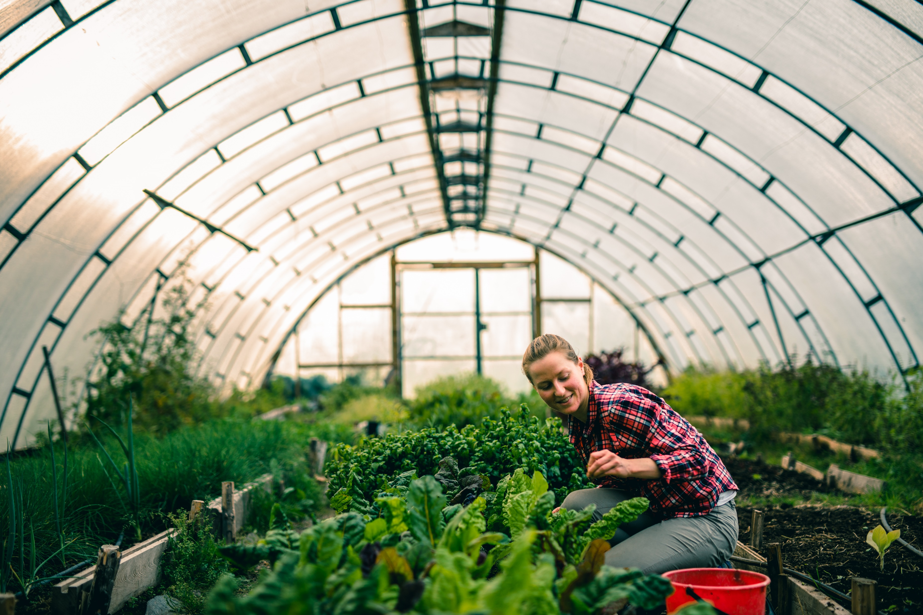
Projekty Wolontariatu
Projekty Wolontariatu dają młodym osobom możliwość uczestniczenia w działaniach solidarnościowych, które są jednocześnie wkładem w codzienną pracę organizacji i korzyścią dla lokalnej społeczności
Krajowe oraz międzynarodowe w 54 krajach
Czas realizacji: od 3 do 24 miesięcy
Długość pobytu wolontariusza: od 2 tygodni do 12 miesięcy
Wiek wolontariusza: 18 - 30 lat

Slide 11
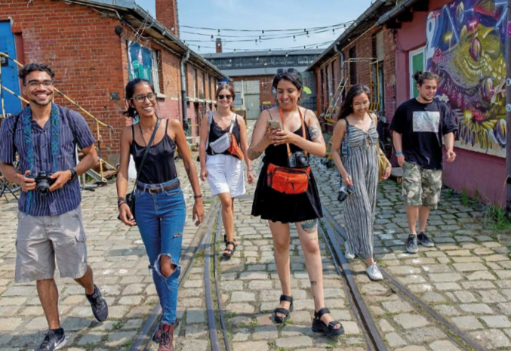
Typy projektów, charakterystyka
TYPY PROJEKTÓW
1) WOLONTARIAT INDYWIDUALNY
od 2 do 12 miesięcy
w pełnym wymiarze czasu pracy
w kraju/za granicą
2) WOLONTARIAT GRUPOWY
10 – 40 wolontariuszy
od 2 tygodni do 2 miesięcy
przynajmniej ¼ grupy z zagranicy
CHARAKTERYSTYKA
solidarnościowy priorytet
doświadczenie
rozwój osobisty, zawodowy, społeczny i obywatelski
zwiększenie szans na rynku pracy

Slide 12
Wolontariusz nie ponosi żadnych kosztów, ma zapewnione:
zakwaterowanie
wyżywienie
transport międzynarodowy i lokalny
kieszonkowe
ubezpieczenie
szkolenia
kurs języka

Slide 13
Korzyści dla organizacji goszczącej / przyjmującej wolontariusza:
Dodatkowe ręce do pracy i pomocy
Nowa perspektywa, pomysły, energia - wprowadzenie do placówki czegoś atrakcyjnego, przełamanie rutyny, urozmaicenie życia organizacji
Wolontariusz z zagranicy jako przykład dla młodzieży
Podniesienie kompetencji językowych pracowników
Rozszerzenie dotychczasowej działalności, nawiązanie kontaktów międzynarodowych
Praca metodą projektową
Umożliwienie rozwoju osobistego pracowników
Rozwinięcie działań na rzecz społeczności lokalnej

Slide 14
Korzyści dla młodzieży:
Kontakt z osobami z zagranicy, przełamanie barier
Nauka języka obcego
Poznanie innej kultury, religii i obyczajów
Podczas wolontariatu - zdobycie doświadczenia przydatnego w przyszłej pracy, cenionego przez pracodawców
Zdobywanie nowych umiejętności i kompetencji
Angażowanie się w codzienną działalność organizacji
Działanie na rzecz społeczności lokalnej

Slide 15
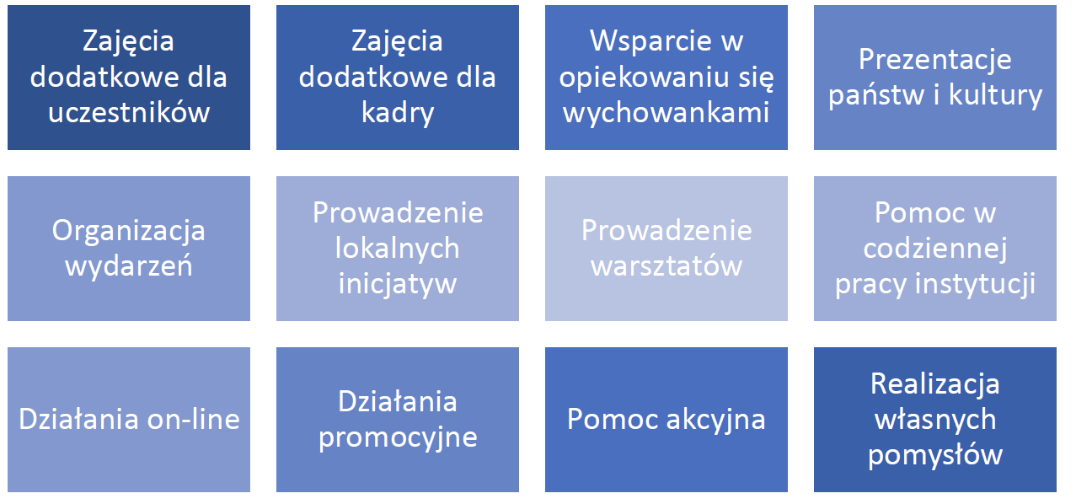
Codzienne zadania wolontariuszy

Slide 16
Przed projektem
Uzyskaj Znak Jakości – 1) dla organizacji wysyłającej wolontariuszy za granicę, 2) dla organizacji goszczącej wolontariuszy w Polsce, 3) dla organizacji koordynującej projekt
Znajdź Partnerów
Wypełnij wniosek o fundusze
Złóż wniosek na jeden z terminów składania wniosków
Poczekaj na decyzję o przyznaniu dofinansowania

Slide 17
W trakcie…
Podpisz umowę finansową z Narodową Agencją
Rozpocznij projekt
Rozpocznij działania projektowe
Zapisz wolontariuszy i pracowników na obowiązkowe szkolenia realizowane przez Narodową Agencję

Slide 18
Na koniec projektu
Zrób ewaluację końcową projektu z uczestnikami
Zrób ewaluację w organizacji
Rozlicz projekt
Złóż raport końcowy do Narodowej Agencji

Slide 19
Znak Jakości

Slide 20
Znak Jakości
Certyfikat przyznawany przez Narodową Agencję Europejskiego Korpusu Solidarności, który potwierdza, że organizacja spełnia wszelkie standardy związane z zapewnieniem jak najwyższej jakości realizowanych projektów.

Slide 21
Znak Jakości – certyfikat
Posiadanie Znaku Jakości jest niezbędne, aby organizacja mogła wnioskować o fundusze na projekty wolontariatu
Znak Jakości nie jest wymagany w przypadku Projektów Solidarności
Przyznawany jest na okres trwania całego Programu, czyli do 31.12.2027 r.
Organizacja ze Znakiem Jakości znajdują się w bazie organizacji Europejskiego Korpusu Solidarności oraz otrzymują dostęp do systemu zarządzania Europejskiego Korpusu Solidarności (PASS)

Slide 22
Porady, inspiracje:
„Portrety wolontariuszy – razem możemy więcej” https://www.frse.org.pl/czytelnia/razem-mozemy-wiecej
„Wolontariat solidnie zakorzeniony” https://www.frse.org.pl/czytelnia/wolontariat-solidnie-zakorzeniony

Slide 23
Zostań z nami:
www.eks.org.pl/newsletter
Facebook - strona Europejski Korpus Solidarności oraz grupy dla koordynatorów Projektów Solidarności i Projektów Wolontariatu
Instagram - europejskikorpussolidarnosci

Slide 24
GOŚĆ SPECJALNY Jarosław Marciszewski PSONI GDAŃSK

Slide 25
Projekty Solidarności

Slide 27
Przewodnik po Programie
Przewodnik po Programie Europejski Korpus Solidarności
opisuje wszystkie zasady realizacji projektu oraz zasady oceniania aplikacji
Dokumenty | Europejski Korpus Solidarności (eks.org.pl)
27 |

Slide 28
Na koniec projektu
Zrób ewaluację końcową projektu z uczestnikami
Zrób ewaluację w organizacji
Rozlicz projekt
Złóż raport końcowy do Narodowej Agencji

Slide 30
Projekty Solidarności
- Działania krajowe – realizacja lokalnych inicjatyw młodzieży w odpowiedzi na wyzwania i potrzeby lokalnego środowiska
- Czas realizacji projektu: 2-12 miesięcy
- Grupa realizująca projekt: minimum 5 osób w wieku od 18. do 30. roku życia
- Możliwość wsparcia organizacji lub instytucji posiadającej osobowość prawną
- Opcjonalna współpraca grupy inicjatywnej z osobą wspierającą (coachem): - realizacja działań projektowych, naprowadzanie na rozwiązania, wsparcie w osiągnięciu celów, wsparcie w rozwiązaniu sytuacji kryzysowych - może, ale nie musi mieć doświadczenia pracy z młodzieżą - może być pracownikiem/pracowniczką organizacji wspierającej - nie może być członkiem grupy inicjatywnej, ale musi być wybrany przez grupę

Slide 31
Projekty Solidarności
- Zarządzanie projektem– wszystkie wydatki związane z realizacją projektu - 500 EUR na każdy miesiąc działania (dofinansowanie 80%/20%);
- Osoba wspierająca – 74 EUR na każdy dzień pracy (8h), max. 12 dni
- Koszty nadzwyczajne - wspierające członków grupy inicjatywnej i odbiorców projektu z mniejszymi szansami – koszty rzeczywiste, zależne od potrzeb grupy i specyfiki grupy i projektu.
- Rozliczenie projektu następuje po otrzymaniu raportu końcowego

Slide 32
Projekty Solidarności
- Wnioski składane są online poprzez specjalną platformę KE
- Przed złożeniem wniosku należy zarejestrować się w odpowiednim systemie aby uzyskać numer identyfikacyjny (dla każdej osoby z grupy inicjatywnej).
- Krok po kroku dotyczący składania wniosków znaleźć można na naszej stronie internetowej w zakładce „Jak zacząć?”
Terminy składania wniosków
- 4.10.2022 –
- 23.02.2023 – 4.05.2023 – 4.10.2023 -

Slide 33
Projekty Solidarności dofinansowane w latach 2018-2021

Slide 34
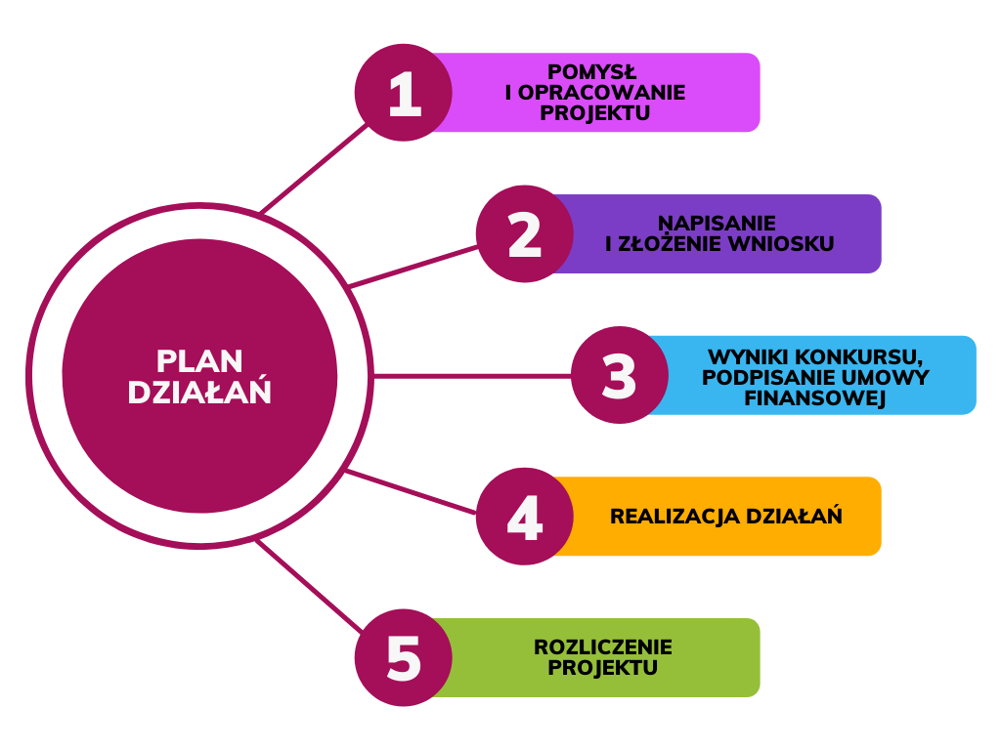
Tytuł slajdu (tylko EKS)
Dużo treści (układ bez stopki).

Slide 37
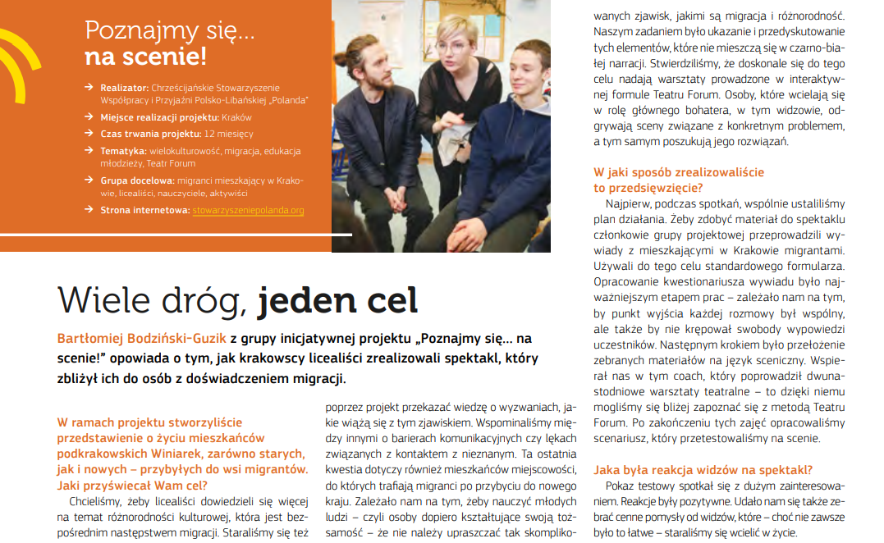

Slide 39
www.frse.org.pl/czytelnia/solidarni-w-praktyce

Slide 40
Gość specjalny

Slide 41
GOŚĆ SPECJALNY Aleksandra Morawska PSONI GDAŃSK

Slide 42
Pytania i odpowiedzi

Slide 43
Dziękujemy za spotkanie ☺

